Slide 1
El aporte de Chico Mello al libro, es una versión reducida del Capítulo III de su tesis de doctorado "Mimesis y construcción musical". Partiendo de un enfoque teórico sobre el desarrollo de la identidad compositiva y la identidad cultural en la música latinoamericana contemporánea, Mello propone un análisis de la obra "Los cadadías" (1980) vinculando aspectos técnicos compositivos de la obra con intenciones expresivas, ideológicas y políticas implícitas y explícitas.
. “Coriún Aharonián y la mimesis a la constitución cultural latinoamericana”

Slide 2
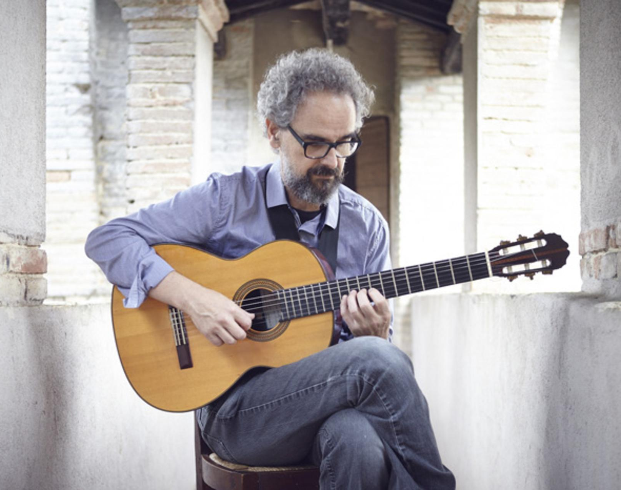
Chico Mello
El compositor Chico Mello nació en 1957 en Curitiba (Brasil), donde estudió medicina y música. Continuó sus estudios de música en São Paulo y en la Universidad de las Artes de Berlín con Dieter Schnebel y Witold Szalonek. Chico Mello ha recibido subvenciones tanto de la SWR Freiburg's Heinrich-Strobel-Stiftung como del Senado de Berlín, y también recibió una subvención de la Cité international des arts en París. El compositor trabaja en la música experimental e improvisada, así como en el teatro musical y la música pop brasileña, y ha participado en varios proyectos interculturales en festivales de renombre. Es co-curador del festival Escuta en Río de Janeiro y dirige el Departamento de Nuevas Músicas de la Oficina de Música de Curitiba.

Slide 3
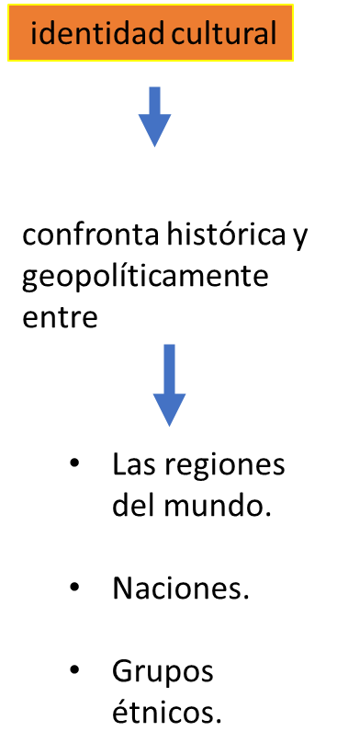
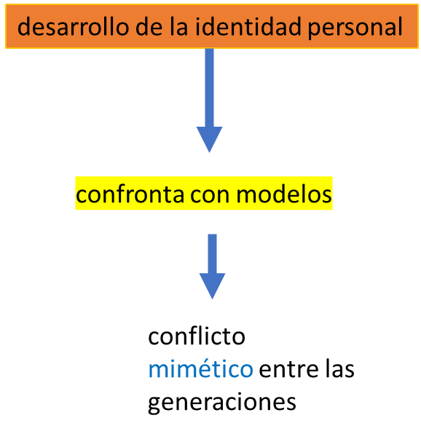
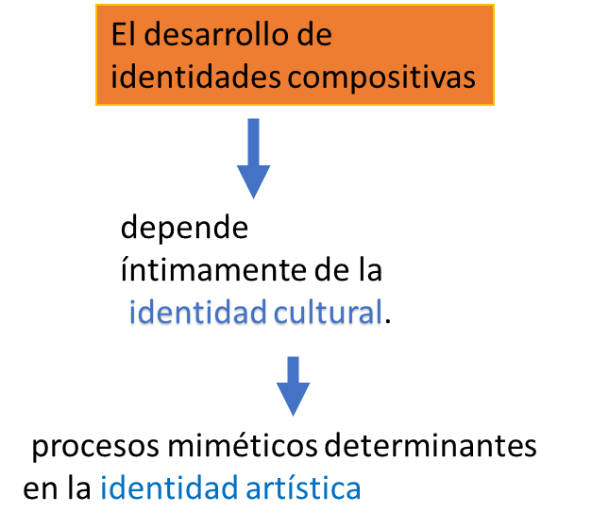
Identidad compositiva y cultural
imitación
identificación
competición
apropiación
adaptación (mímesis pasiva)
auto creación (mímesis activa)
determinado por la cultura.

Slide 4

Mímesis a la constitución sociocultural
Coriún Aharonián.
(Montevideo, 4 de agosto de 1940-ib., 8 de octubre de 2017) fue un compositor y musicólogo uruguayo.2​ Fue autor de obras de cámara, orquestales y piezas de música electroacústica que se han estrenado en numerosos países; también de artículos, ensayos y libros. Enseñó composición en su país y en el extranjero. Dictó materias musicológicas en la Universidad de la República y fue conferencista invitado en instituciones de muchos países y en varios congresos internacionales. Fue director honorario del Centro Nacional de Documentación Musical Lauro Ayestarán, en Montevideo, e investigador emérito del Sistema Nacional de Investigadores del Uruguay.

Slide 5
Componer en Latinoamérica
invertir la dirección de los procesos miméticos
resistencia cultural
construcción de identidad.
requiere contramodelos
Compositores
La música culta en Latinoamérica debe sonar diferente a la europea
Presupone un conocimiento
actualizado sobre los modelos
de los centros de poder
la representación sonora de
una diversidad de culturas musicales
descentralización
de las jerarquías musicales:
debe sonar mestiza.
realidad latinoamericana

Slide 6
Aharonián
Relaciona el espíritu
experimental con un espíritu
de resistencia política.
Cuestionamiento del arte europeo del siglo XX
Hacia el poder centralizador de sus
propias convenciones y
estructuras gramaticales.
ESTRUCTURAS
Y
MATERIALES
Nuevos experimentos con nuevos
Materiales y estructuras
Contribución a la generación de
nuevos modelos sociales alternativos.
SOCIAL

Slide 7

Folclorismo
Subordinación jerárquica a la
cultura europea
Se evita
Reconociendo y la aplicando principios
estructurales característicos de otras culturas
¿Cómo hacer posible el surgimiento de una música mestiza sin que una cultura musical europea domine las otras ?
¿Cómo reducir al máximo la explotación y la apropiación cultural?
Factores que complican estos procesos
Compositores formados en
música europea.
Música mestiza clasificada como “exótica”
Se puede atenuar
Reconocimiento de las culturas musicales que están en juego en su propio ser mestizo
Espacios de representación no comerciales

Slide 8
canibalismo cultural
para un complejo proceso mimético
“devorar al enemigo” no serviría más a la creación o
manutención de la autenticidad cultural.
Dos posiciones
Reconoce que a pesar de la intensificación
de los intercambios culturales, todavía es
posible encontrar inevitables huellas de origen y
autenticidad
Limitación en el manejo de la identidad
Oscilación entre mímesis y alteridad
Es una estrategia que puede generar autenticidad.
Constituye una forma innovadora de lidiar con la autenticidad que sigue vinculándose a un lugar específico.

Slide 9
La música experimental de Aharonián
Suprime la primacía de los cánones de composición occidental
Establece una igualdad entre las gramáticas musicales

Slide 10
El aspecto mimético de su música puede ser observado en varios niveles:
Sobre las ESTRUCTURAS Y FIGURAS
Referencia a lo social
Metáfora
Diversos materiales funcionan como actores sociales y culturales
como signos de una música
ya no más presente
Duplicaciones
Signos icónicos
“fotografía sonora”
El silencio y la
dinámica piano
La música originaria
está ausente.
El estatismo y repetición
crea una atmósfera de
ausencia, de nostalgia
La historia se revela tempranamente:
se sabe lo que es, pero no cómo continúa.
Alternancia de pocos
bloques estáticos

Slide 11
Sobre la REPRESENTACIÓN MIMETICA
La reducción de los materiales y
de los medios de estructuración
Un programa estético
y político
Discrepancia entre el desarrollo
tecnológico y la creciente pobreza en
América Latina

Slide 12
DOBLE MIMESIS
citas “inventadas”
La referencia a la música de los otros no se da a través
de citas literales
A través del contacto empático con sus autores
A través de la recontextualización de su memoria emocional propia
A través del montaje de música latinoamericana de muy distintos orígenes y construye en el nivel simbólico su propia latinoamericanidad.
Se acerca a documentos
históricos musicales en múltiples sentidos miméticos
EL COMPOSITOR
Su actividad compositiva sirve a una reflexión estética sobre su
constitución social.
Su música culta es fuertemente regional, dado que el aspecto occidental “internacional” es direccionado a la música y a lo sonoro de su entorno cercano.

Slide 13
Contra-modelo estético de Aharonián
Opone resistencia en la medida en
que sus elementos son pasibles de ser reconocidos como símbolos de las culturas oprimidas.
Se apropia de estos elementos, como alguien de dentro de la cultura
Comprime, reduce, filtra, procesa las características esenciales de los
las características esenciales se convierten en símbolos índice de
estas culturas
modelos europeos
Los rasgos culturales son tratados y utilizados por los compositores de forma individual y diferente

Slide 14
Secuencias temporales cortas y concentradas
Tendencia a un alto y riguroso aprovechamiento de sus elementos
Construcción no discursiva
Sensualidad de la organización rítmica
Reiteración, que no debe confundirse con la repetición mecánica
Aharonián
distingue las siguientes características
en la música latinoamericana:
Reducidos elementos interactúan de forma reiterativa en la música africana e indígena
Renuncia al desarrollo motívico y se relaciona más con una mímesis a la corporalidad que a conceptos formales
matemáticos
Todas estas características se pueden entender como
una transposición mimética de elementos musicales de la
música no europea al campo de la música contemporánea.
Sirven a una especie de etnología del propio cuerpo mestizo.

Slide 15
Acercamiento analítico: mímesis del cuerpo
Con el análisis de la pieza Los cadadías (1980), para clarinete,
trombón, piano y violoncello, se puede llegar a una clara imagen de cómo se unen estos elementos
Reducido material y brevedad de la pieza (5’18")
Unica altura (Re)
Ostinato de piano (La#, Si, Do),
Pizzicato Bartók
Violoncello chicharra
Limitación a una única altura
Primer plano del ritmo y el timbre
Matices de las figuras rítmicas del ostinato del piano
Contravención de pasar por alto el metro estandarizado
Los materiales no se desarrollan
indicios de gestos de baile
Desplazamiento cultural del acento
Segundo plano en la tradición europea
raíz africana:
música africana

Slide 16
En la obra Los cadadías, Aharonián construye e inventa una música mestiza
plan formal
de música culta
material sonoro y sus
micro-relaciones internas
son de origen no europeo
renuncia a cualquier tipo de textura
polifónica
reducción a una sola
nota en los instrumentos melódicos.
Focaliza los aspectos rítmicos
del tango y la milonga
Dejando de lado sus características armónicas
y melódicas europeas
Estética y Ética de
orígenes africanos del tango
continuos cambios tímbricos al interior de un plan sonoro
estático
hacen referencia a la música de las culturas
indígenas.

Slide 17
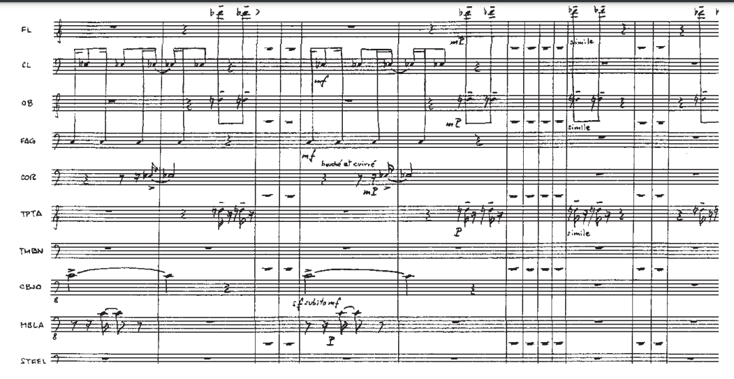

Slide 18
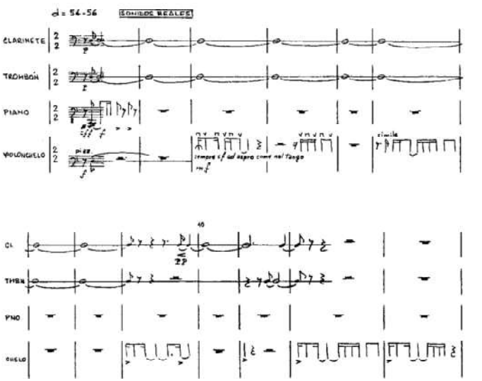

Slide 19
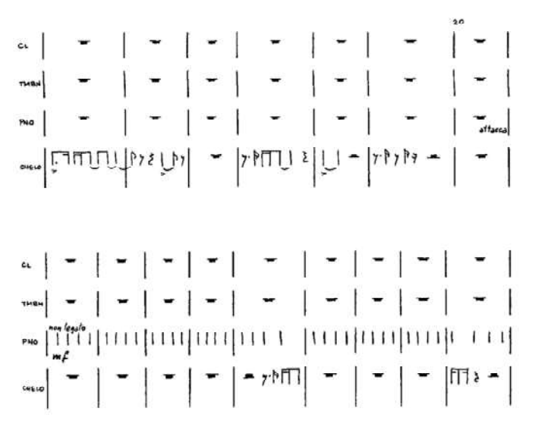

Slide 20
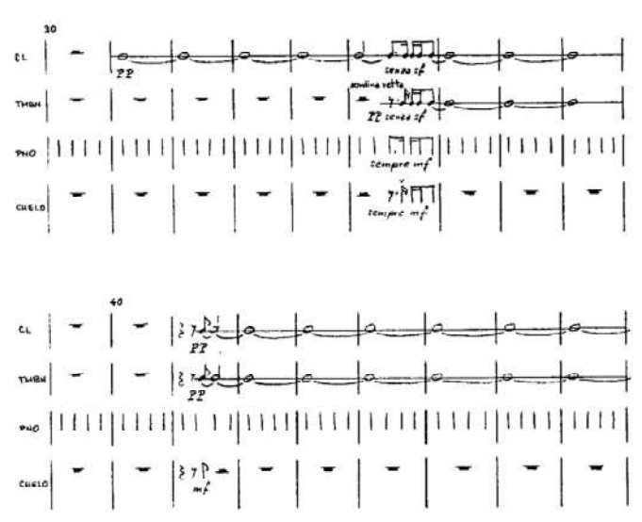

Slide 21
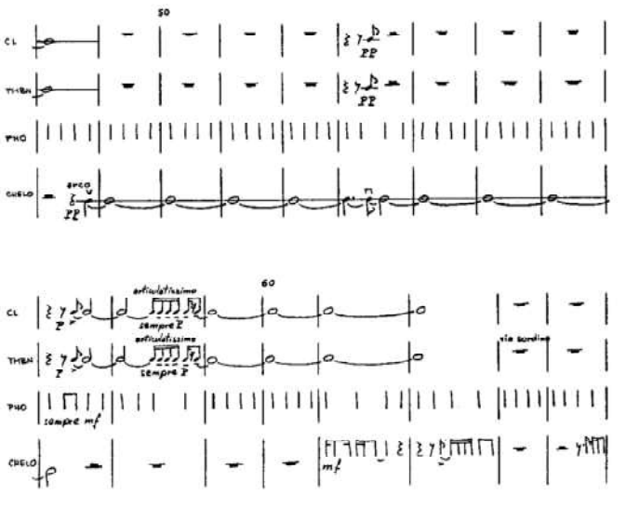

Slide 22
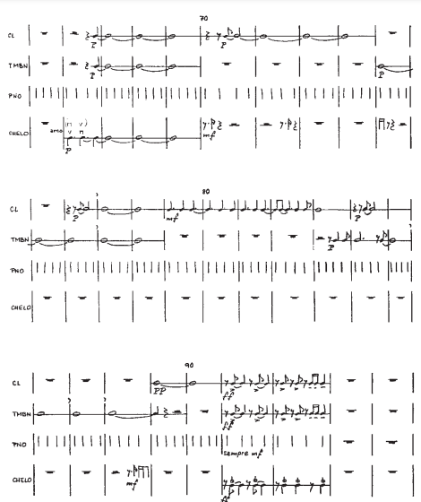

Slide 23


Slide 24
grito
climax
2
2

Slide 25
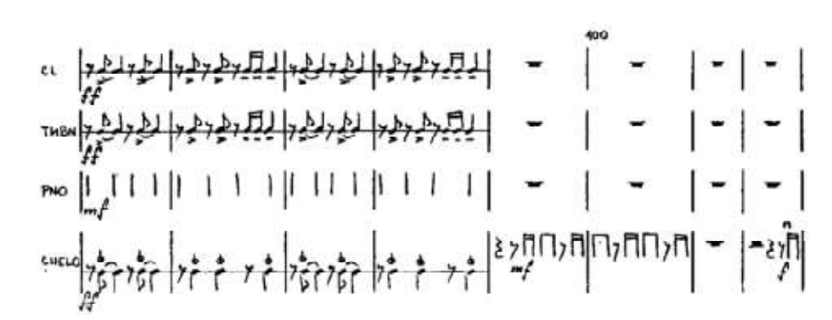
4
2
2

Slide 26
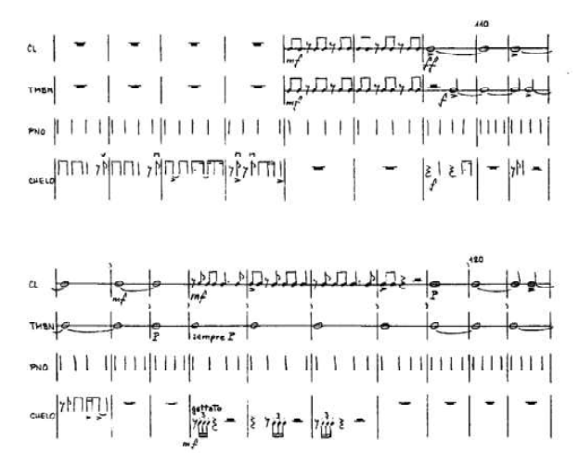
Tendencia bailable
2
2
8
4
3
+

Slide 27
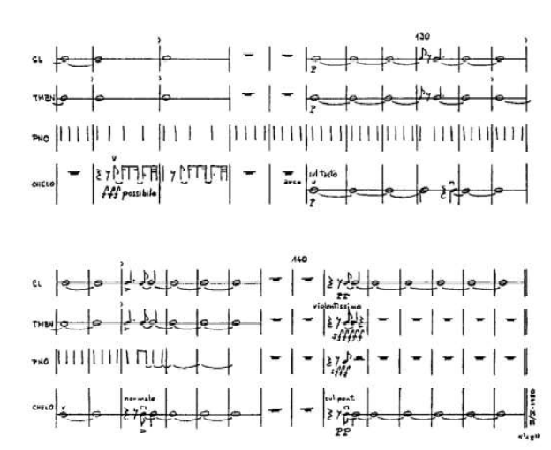
Movimientos oscilantes bailables
3
+
2
4
2
Evoca el climax
2
4
2
4

